Slide 1
স্বাগতম

Slide 2
শিক্ষক পরিচিতি
শরীফ আহমেদ (আইসিটি)
সহকারি শিক্ষক
হাটখোলা বহুমুখী উচ্চ বিদ্যালয়।
দাউদকান্দি, কুমিল্লা।

Slide 3
পাঠ পরিচিতি
বিষয়ঃ তথ্য ও যোগাযোগ প্রযুক্তি
শ্রেণিঃ 6ষ্ঠ
অধ্যায়ঃ দ্বিতীয়
পাঠঃ ৯
সময়ঃ ৫০ মিনিট
তারিখঃ ০৩-০৩-২০১৯ইং

Slide 4
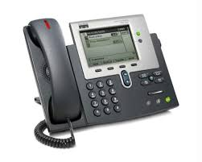
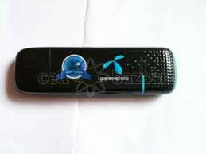
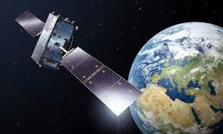
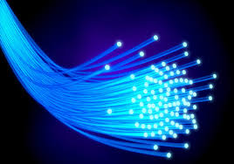

Slide 5
তাহলে আজকের পাঠের বিষয় ..................?
তথ্য ও যোগাযোগ প্রযুক্তির কিছু যন্ত্রপাতি।

Slide 6
শিখনফল
এই পাঠ শেষে শিক্ষার্থীরা ………
১। মোবাইল ফোনের ব্যবহার বর্ণনা করতে পারবে।
২। মডেম সম্পর্কে ধারণা পাবে।
৩। স্যাটেলাইট কি ও এর ব্যবহার বর্ণনা করতে পারবে।
৪। অপটিক্যাল ফাইবার কীভাবে কাজ করে তা বর্ণনা করতে পারবে।

Slide 7
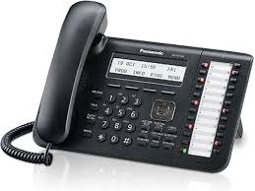
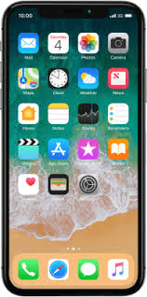
আজকাল মোবাইল শুধু কথা বলার কাজে নয় , অসংখ্য কাজে ব্যবহার করা হয়। অনুমান করা হয় এটি আর কিছু দিনের ভিতরেই বর্তমান কম্পিউটারের দায়িত্ব পালন করবে।

Slide 8
এখানে একটি ভিডিও

Slide 9
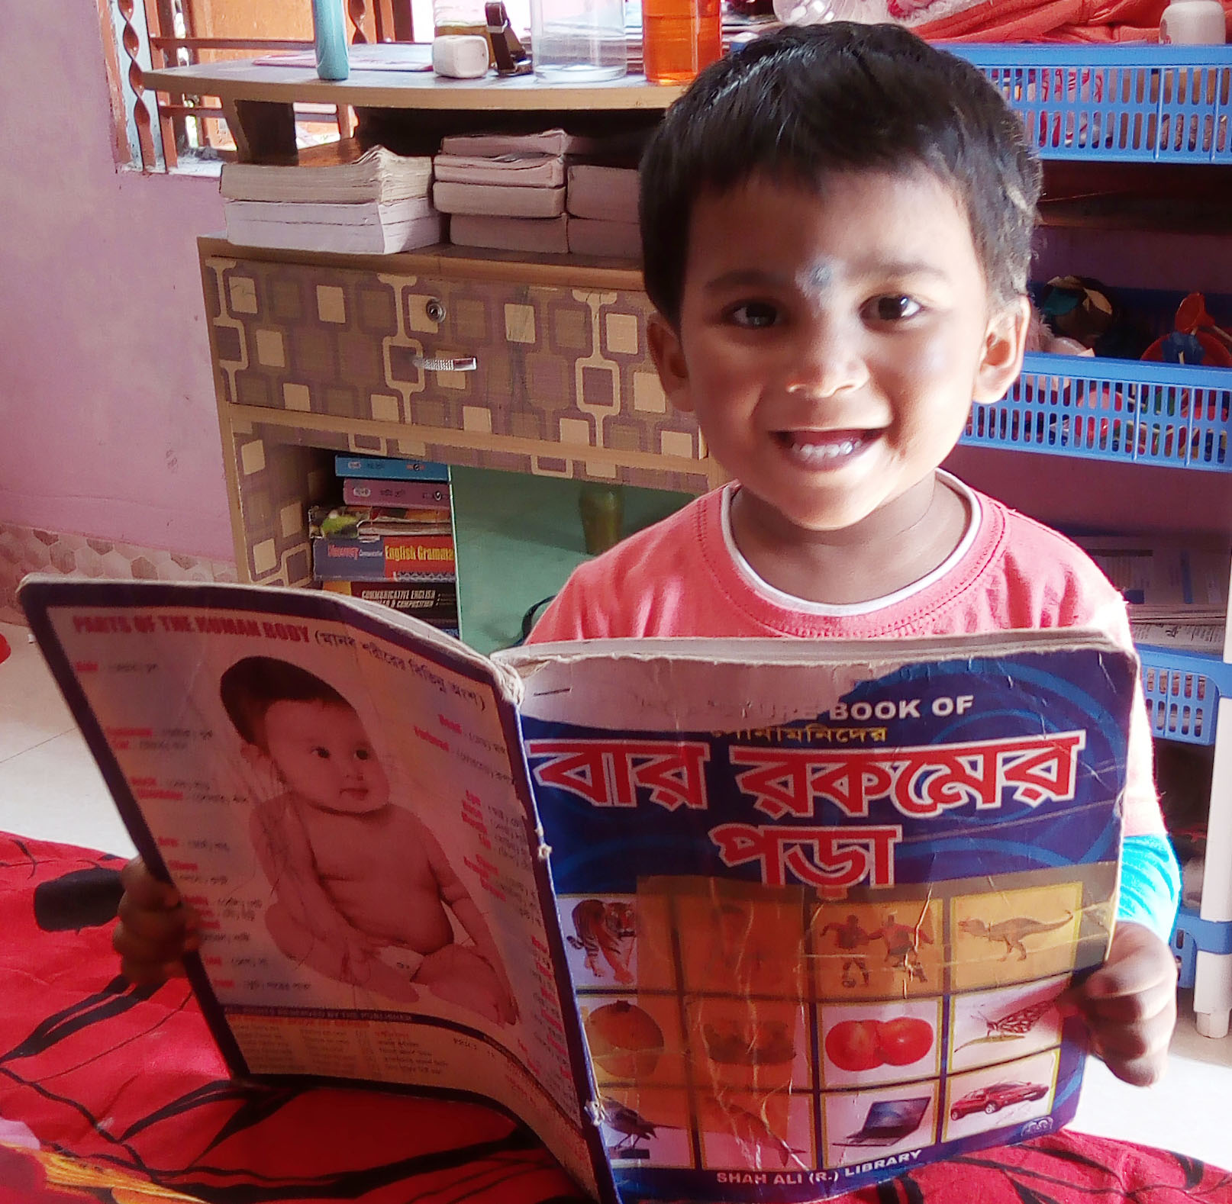
একক কাজ
মোবাইল ফোনের দুটি কাজের তলিকা তৈরি কর।

Slide 10
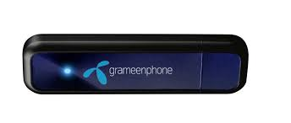
মোডেম দিয়ে টেলিফোনের সাথে কম্পিউটারের সংযোগ দেওয়া হয়।

Slide 11
এখানে একটি ভিডিও

Slide 12
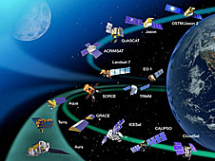
পৃথিবীর মহাকাশে ঘুরতে থাকা কৃত্রিম উপগ্রহ হল সাটেলাইট।

Slide 13
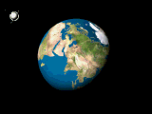
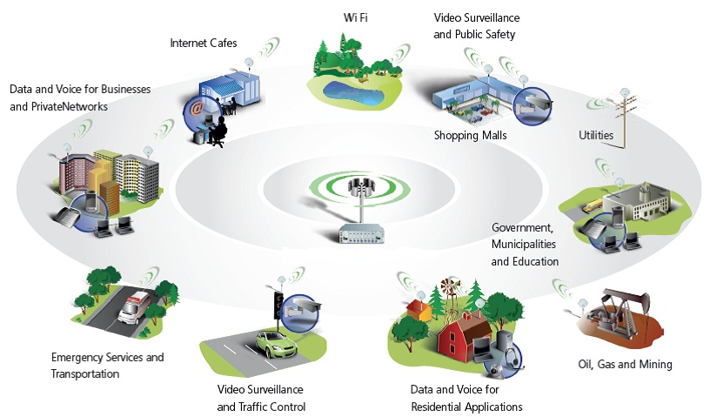
জিও স্টেশনারির মাধ্যমে পৃথিবীর এক প্রান্ত থেকে সিগন্যাল অন্য প্রান্তে পাঠিয়ে দেয়

Slide 14
এখানে একটি ভিডিও

Slide 15
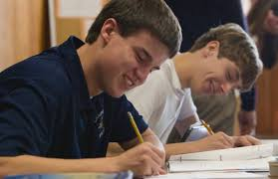
জোড়ায় কাজ
স্যাটেলাইট ব্যবহার করে কীভাবে তথ্য প্রেরন করা হয়।

Slide 16
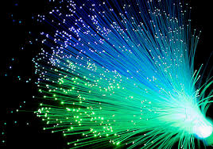
কাচের সরু তন্তু বা ফাইবারের ভিতর দিয়ে অদৃশ্য আলোর অচিন্তনীয় পরিমাণ তথ্য পাঠানো সম্ভব।

Slide 17
এখানে একটি ভিডিও

Slide 18
দলীয় কাজ
স্যাটেলাইট ও অপটিক্যাল ফাইবারের মধ্যে কোনটি বেশি কার্যকর, যুক্তি সহকারে উপস্থাপন কর।

Slide 19
মূল্যায়ন
১। মোডেম দিয়ে টেলিফোনের সাথে কীসের সংযোগ দেওয়া হয়।
২। মোবাইল ফোন কথা বলা ছাড়াও আর কি কি কাজে ব্যবহার করা হয়।
৩। স্যাটেলাইট কি?
৪। অপটিক্যাল ফাইবার কীভাবে কাজ করে?
৫। স্যাটেলাইট ও অপটিক্যাল ফাইবারের মধ্যে কোনটি দ্রুত কাজ করে
বলে তুমি মনে কর।

Slide 20
বাড়ীর কাজ
অপটিক্যাল ফাইবার, মোডেম, কম্পিউটার ব্যবহারইকরে কীভাবে একটা কম্পিউটার থেকে অন্য কম্পিউতারে তথ্য পাঠানো যায় তার একটি ছবি আঁক।

Slide 21
ধন্যবাদ

